Slide 1


Slide 2




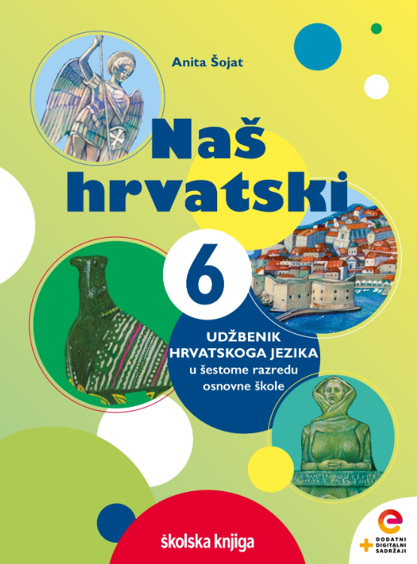




Posvojne zamjenice i povratno-posvojna zamjenica

Slide 3

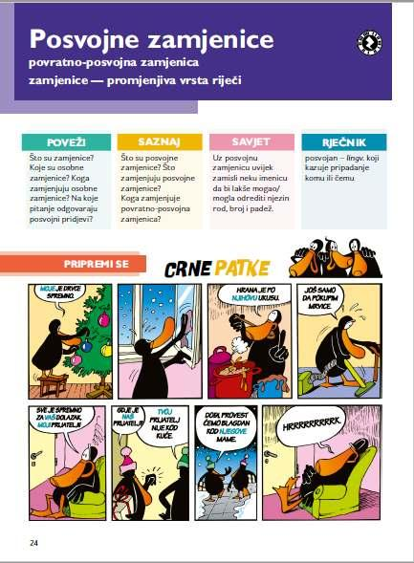
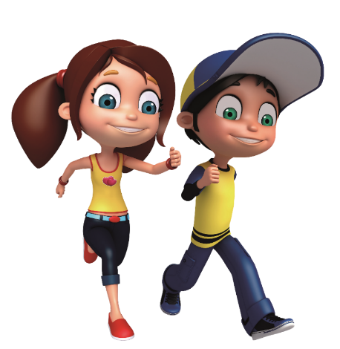

POVEŽI
Što su zamjenice? Koje su osobne zamjenice? Koga zamjenjuju osobne zamjenice? Na koje pitanje odgovaraju posvojni pridjevi?

Slide 4
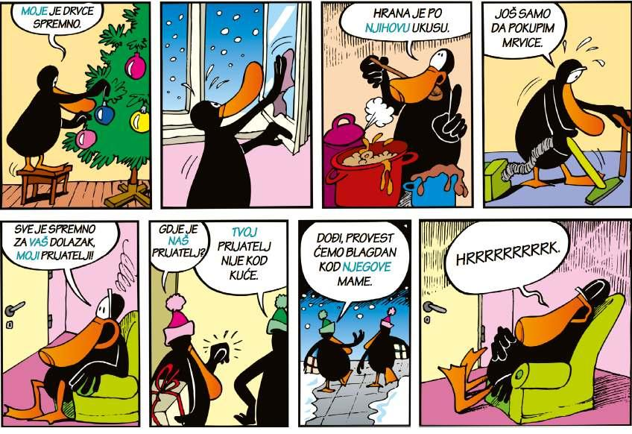
PRIPREMI SE
.
Prepiši rečenice iz stripa u bilježnicu, ali tako da umjesto istaknutih posvojnih zamjenica, gdje god možeš, upotrijebiš posvojne
pridjeve izvedene od imena pataka.

Slide 5

Promotri primjere. Što zamjenjuju posvojne zamjenice?
Perino je drvce spremno. Moje je drvce spremno.
Andrijin prijatelj nije kod kuće. Tvoj prijatelj nije kod kuće.
Hrana je po Jozinu i Andrijinu ukusu. Hrana je po njihovu ukusu.
NAUČI
POSVOJNE ZAMJENICE
Posvojne zamjenice zamjenjuju posvojne pridjeve.
posvojni pridjevi
posvojne zamjenice

Slide 6
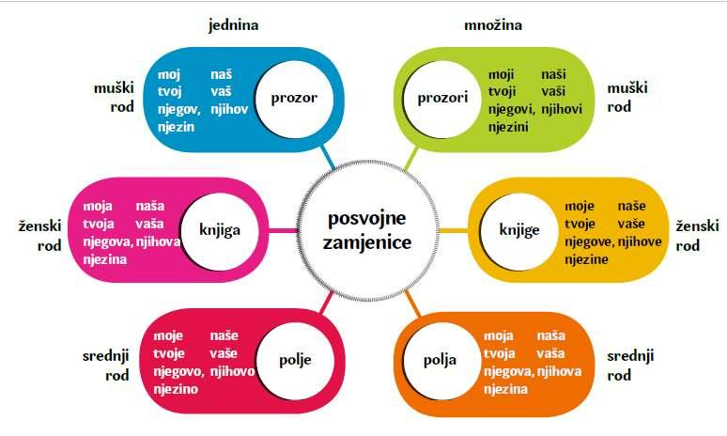

Promotri primjere. Što označavaju posvojne zamjenice?
Moje drvce pripada meni.
pripadnost 1. osobi
NAUČI
Tvoje drvce pripada tebi.
pripadnost 2. osobi
POSVOJNE ZAMJENICE
Njegovo drvce pripada njemu.
pripadnost 3. osobi
Označuju pripada li što govornoj, sugovornoj ili negovornoj osobi.
Posvojne su zamjenice moj,
tvoj, njegov, njezin, naš,
vaš, njihov.

Slide 7

U kojem će padežu, rodu i broju biti zamjenica koja se odnosi na podcrtanu imenicu?
Odredi padež, rod i broj podcrtanim imenicama.
NAUČI
L, m. r., jd.
Hrana je po njihovu ukusu.
Moje je drvce spremno.
Blagdane ćemo provesti kod njegove mame.
SKLONIDBA
POSVOJNIH ZAMJENICA
N, s.r., jd.
Posvojne se zamjenice sklanjaju kao posvojni pridjevi pa su u istom rodu, broju i padežu kao imenica na koju se odnose.
G, ž.r., jd.
U udžbeniku na 26. str. prouči sklonidbu posvojne zamjenice moj u jednini i množini za sva tri roda.

Slide 8
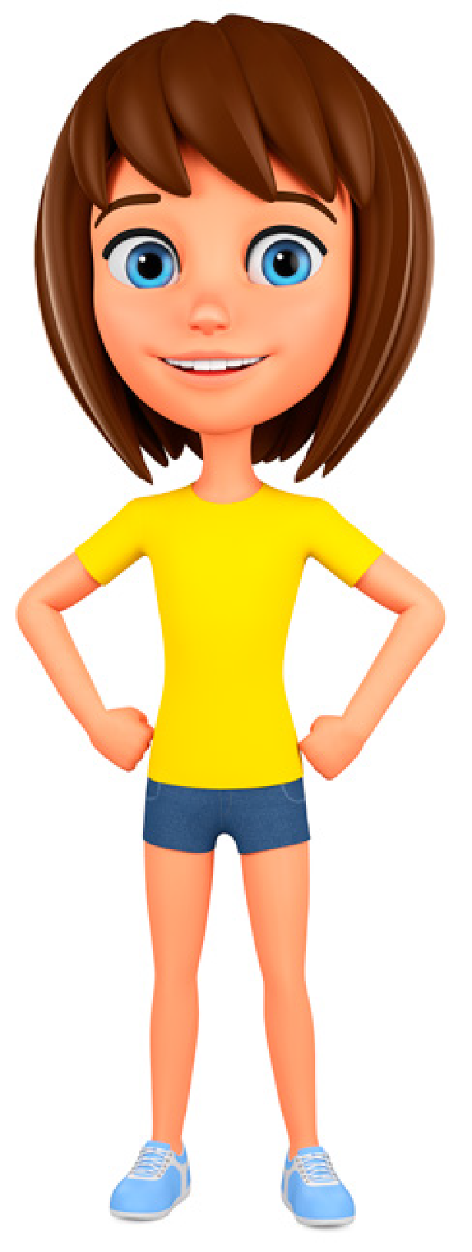

Promotri primjere. Čiju majicu nosi Tea?
NAUČI
Tea nosi Teinu žutu majicu.
Tea nosi njezinu žutu majicu.
Tea nosi svoju žutu majicu.
POVRATNO-POSVOJNA ZAMJENICA
Povratno-posvojna zamjenica svoj zamjenjuje sve posvojne zamjenice. Njome se određuje da što pripada onome tko obavlja radnju.
Sklanja se kao zamjenica moj.
Odredi padež povratno-posvojnoj zamjenici.
A
Ja imam svoju žutu majicu.

Slide 9

Kada ćemo posvojnu zamjenicu vaš pisati velikim, a kada malim početnim slovom?
Poštovani učitelju,
uvijek će Vas se sjećati Vaš učenik...
TOČNO PIŠI I GOVORI
- velikim početnim slovom kada se odnosi na jednu osobu s poštovanjem
PISANJE POSVOJNE ZAMJENICE VAŠ
Poštovani učitelji,
uvijek će vas se sjećati vaši učenici...
- malim početnim slovom kada se odnosi na više osoba

Slide 10


„Na jedrenjaku je ostala njegova baka, starica Orohiva. Njezina je kosa bila posve sijeda. Iznad njihovih glava preleti velika šarena papiga. Baka ga pozove k sebi: „Dijete moje, slušaj dobro ovu priču, nauči štogod jer možda od toga zavisi tvoj život.“
UVJEŽBAVANJE
njegova – N, ž.r., jd.
njezin – N, ž.r., jd.
Iz ulomka „Waitapu” Jože Horvata ispiši posvojne zamjenice i odredi im padež, rod i broj.
njegovih – G, ž.r., mn.
moje – V, s.r., jd.
tvoj – N, m.r., jd.
PRAVOPISNI REDAK
Mi smo vašu/Vašu kuću, razrednice, brzo pronašli.
Čuli smo da vaši/Vaši razrednici rado putuju.
Izvadite vaše/svoje čitanke.

Slide 12






Obrazloži zbog čega se ne slažu brat i sestra služeći se posvojnim zamjenicama.
Preuzmi nastavne listiće i provjeri svoje znanje.
PONOVI
Poslušaj zvučne zapise i ponovi posvojne zamjenice i uporabu.
Samovrednuj svoje znanje izlaznom karticom.
Ponovi uz igre i kvizove današnju nastavnu jedinicu.

